Slide 1
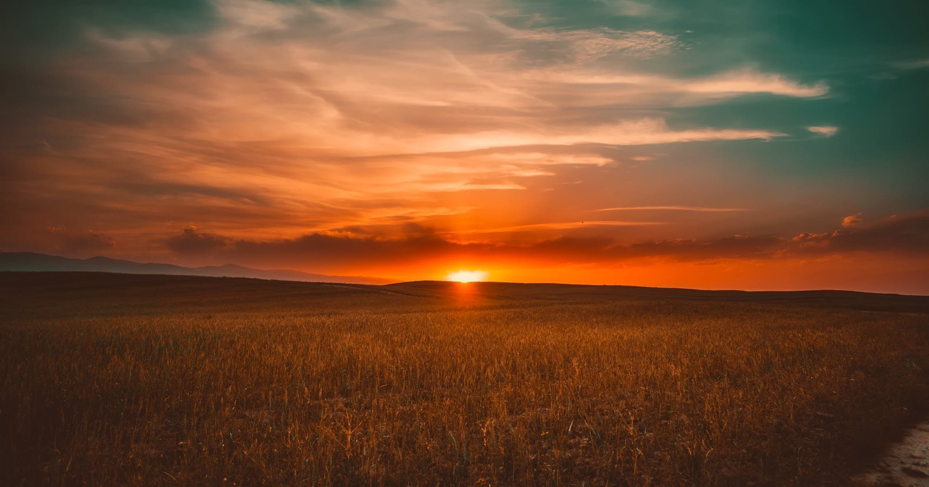
степь
Природная зона

Slide 2
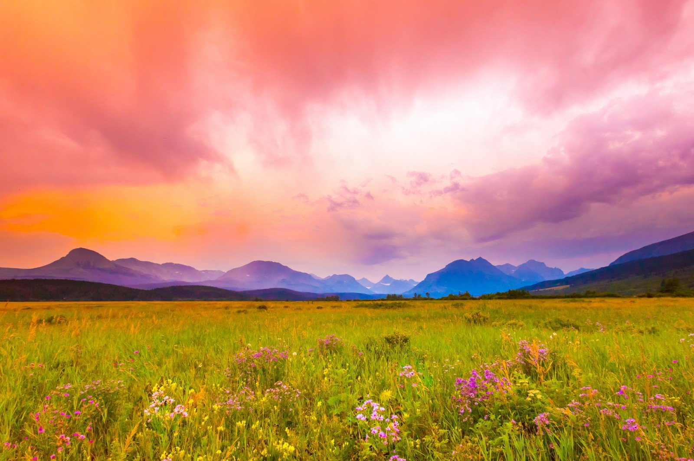

Географическое положение
Юг Восточно-Европейской равнины
Кавказские и Крымские горы
Юг Западно-Сибирской равнины
От Черного моря до Забайкалья

Slide 3
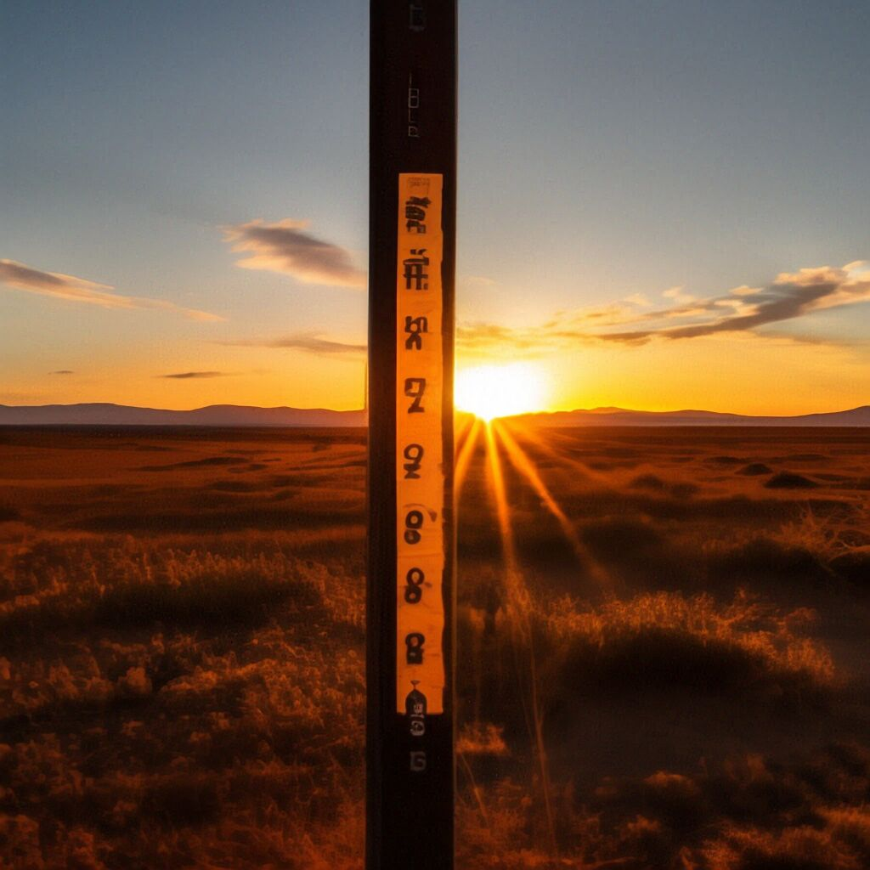

Климат
Ужасно жаркий…
Большая амплитуда температур
Засушливое, очень жаркое лето
Умеренно-континентальный тип климата
До 80℃
До +40℃
Южная часть умеренного климатического пояса

Slide 4
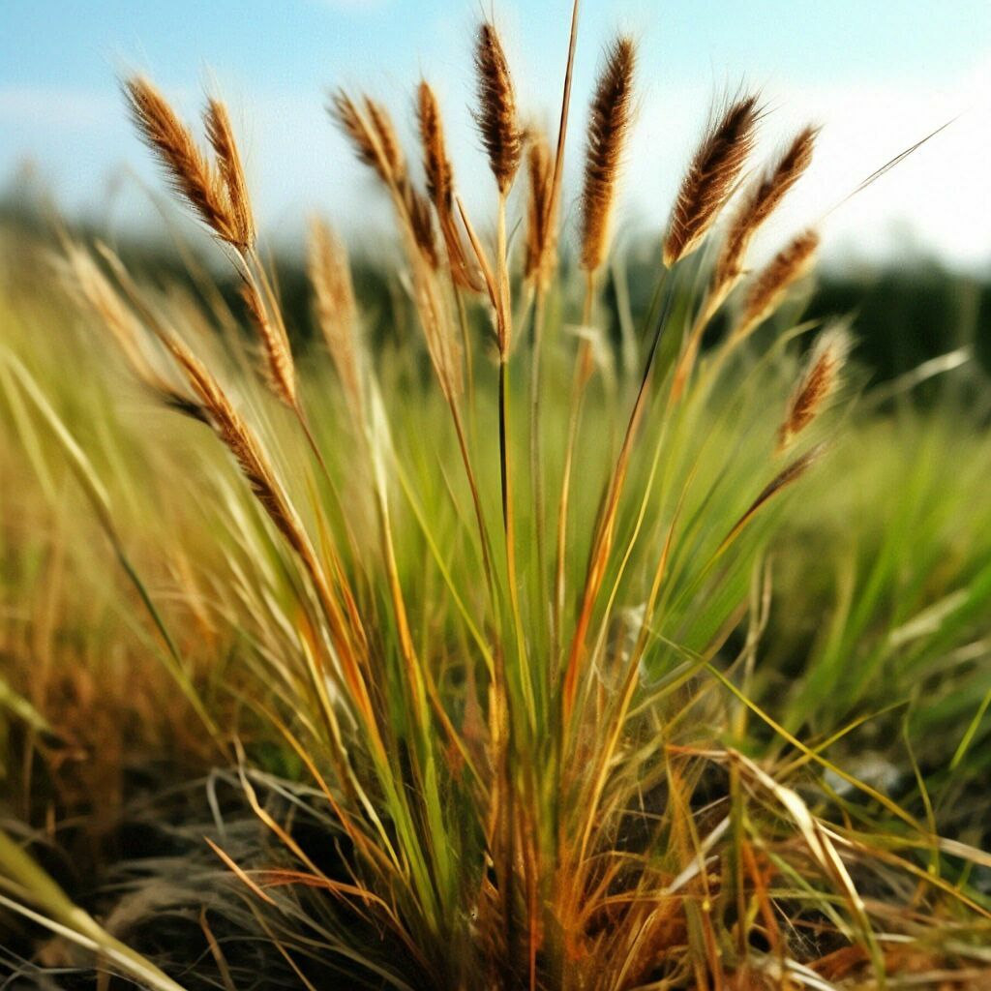
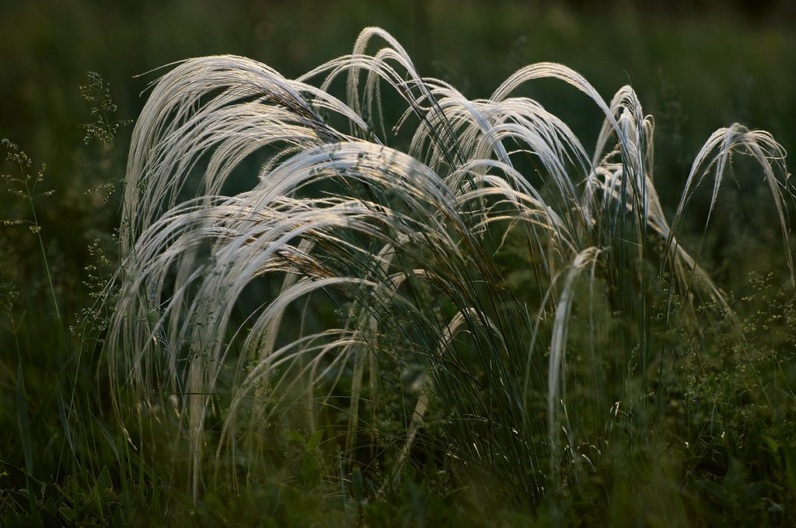
Растительность
Около 4 тысяч видов растений
Типчак
Ковыль

Slide 5
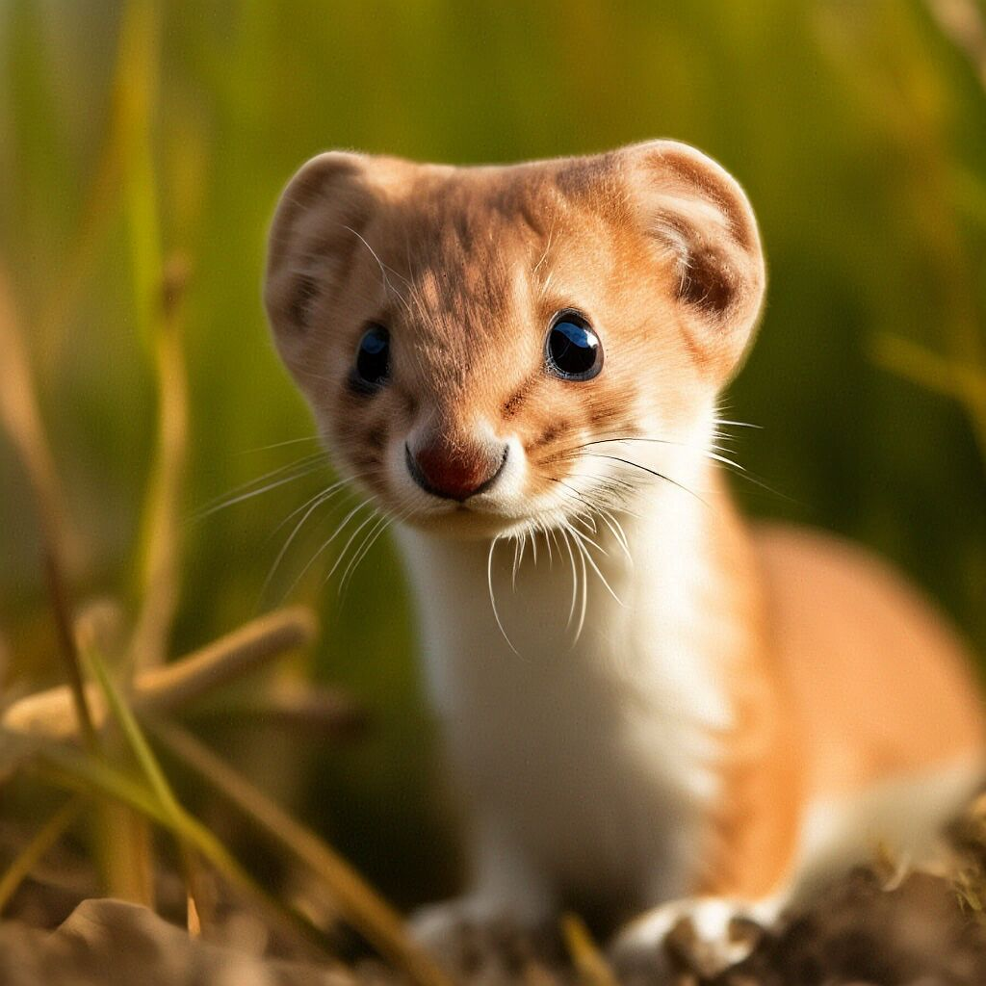
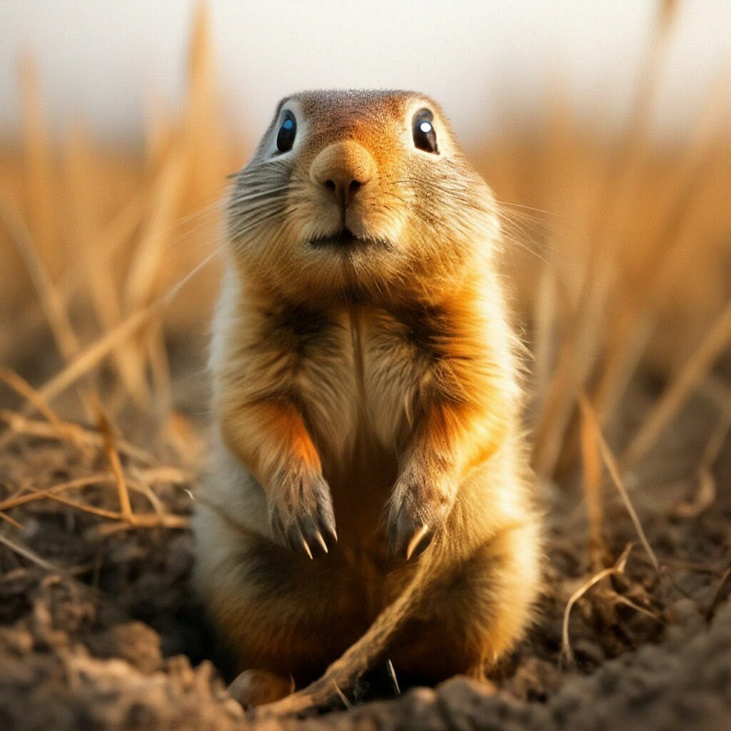
Животный мир
Около 300 видов разных животных
Горностай
Суслик

Slide 6
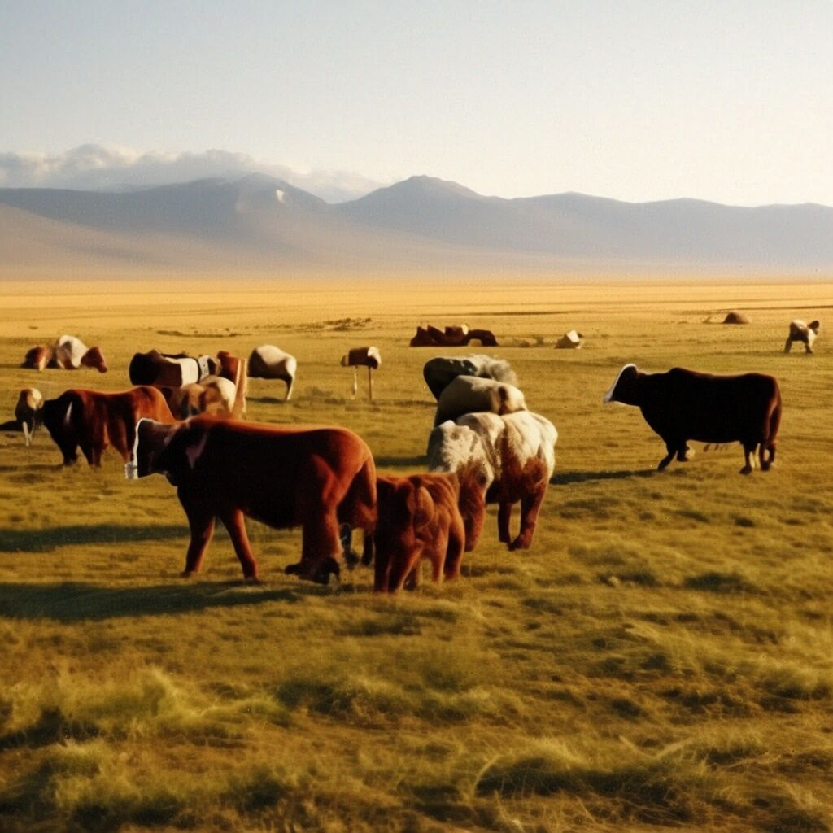



Деятельность человека
Чернозем здесь – не редкость : )
Животноводство
Растениеводство
Обычно разводят крупный рогатый скот
Почвы в степях очень плодородны

Slide 7

Задания ВПР
Тип 6.1
Группа туристов отправилась в путешествие по России. На карте отмечены буквами опорные точки их маршрута, которые являются крупными городами: центрами субъектов Российской Федерации (республик, краёв, областей) и/или городами федерального значения. Проследите по карте маршрут туристов и выполните задания.
Выберите из приведённого списка названия городов — опорных точек маршрута, и заполните таблицу. Города: Архангельск, Волгоград, Калининград, Ростов-на-Дону, Москва, Улан-Удэ.
Перейти к карте

Slide 8
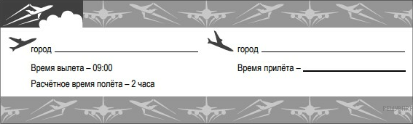
Задания ВПР
Тип 6.2
Из точки А в точку Б туристы решили добраться на самолёте. Заполните пропуски в авиабилете: впишите названия пункта вылета, пункта назначения и время прилёта в пункт назначения (местное время). Время запишите в формате: 12:00.
Перейти к карте

Slide 9
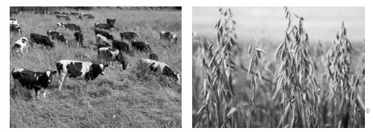
Задания ВПР
Тип 6.2
Путь от точки Б до точки В туристы преодолевали на поезде, автомобиле и речном теплоходе. По пути они делали фотографии и записи в дневнике. Рассмотрите фотографии, прочитайте записи туристов и ответьте на вопросы
Мы начали свой путь в самом крупном городе России. Выехав за его пределы, мы ещё долго наблюдали из окна поезда плотную промышленную, транспортную и жилую застройку, полностью вытеснившую естественную растительность. Наш путь лежал на север, к берегам моря, которое вплоть до XVII века называли Студёным. Постепенно городской ландшафт сменялся природным. Среди массивов смешанных лесов встречались населённые пункты и сельскохозяйственные угодья. Вскоре мы подъехали к берегам Рыбинского водохранилища. При его строительстве были затоплены большие площади лесов, под водой остались несколько городов и сотни деревень. На противоположном берегу водохранилища расположен крупный промышленный город Череповец с развитой металлургической и химической промышленностью. Мы ехали по дороге, окружённой лесом и обширными заливными лугами, раскинувшимися по берегам рек. Эти луга с их сочными травами являются богатыми пастбищами, здесь разводят крупный рогатый скот, и регион славится производством молока, масла и сыра. Добравшись до города Великий Устюг, где реки Сухона и Юг, сливаясь, дают начало Северной Двине, мы продолжили свой путь на речном теплоходе. Берега реки занимают густые хвойные леса, в которых активно ведутся вырубки. Мы увидели, как брёвна собирают в плоты, и специальные суда буксируют их по воде. Вдоль реки то и дело появлялись небольшие поселения и поля, на которых высевают овёс, ячмень, рожь и знаменитый «северный шёлк» — лён. Так мы добрались до устья реки, в город, где находится самый старый морской порт России.
Какие виды сельскохозяйственной деятельности зафиксировали туристы на территории, по которой проходил маршрут?
Перейти к карте

Slide 10
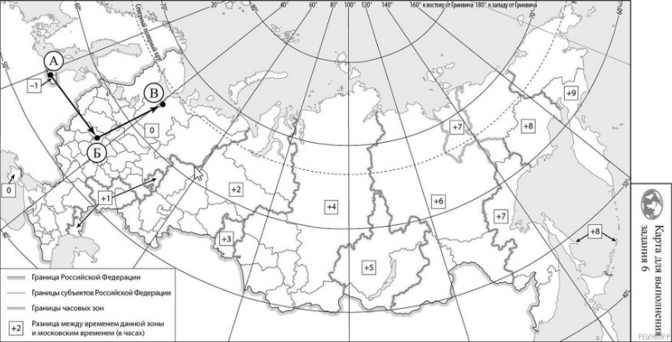
Задания ВПР
Карта
Города: Архангельск, Волгоград, Калининград, Ростов-на-Дону, Москва, Улан-Удэ.
К заданию

Slide 11
Задания ВПР
Карта
Города: Архангельск, Волгоград, Калининград, Ростов-на-Дону, Москва, Улан-Удэ.
К заданию

Slide 12
Задания ВПР
Карта
Города: Архангельск, Волгоград, Калининград, Ростов-на-Дону, Москва, Улан-Удэ.
К заданию

